Slide 1


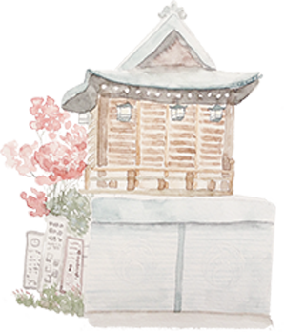
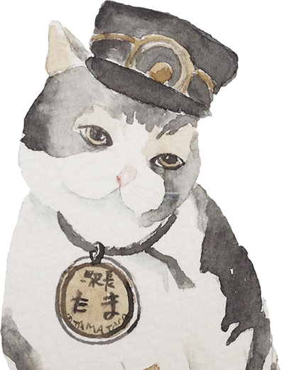


形容词
敬体词尾怎么变？
Japanese
復習
1

Slide 2
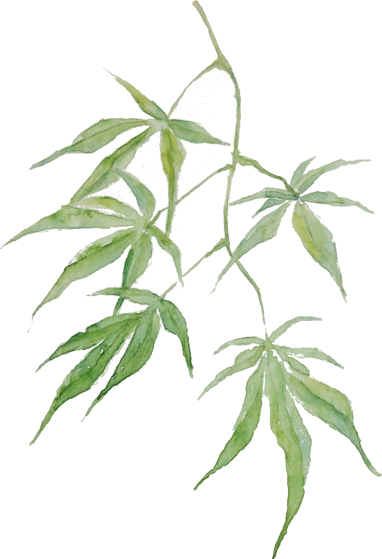
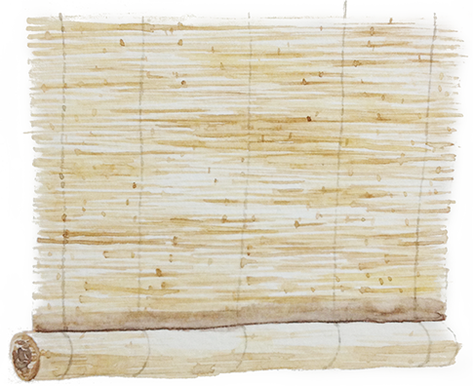
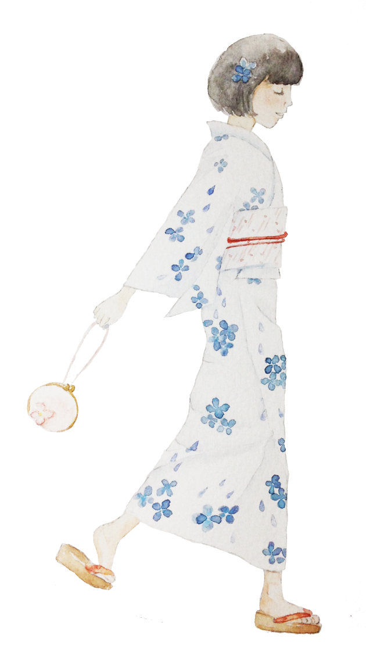

目 录
形容詞を聞き分けましょう
敬語語尾を復習しましょう
ただしい形容詞をいれましょう
発表しましょう

Slide 3
目 标
熟练掌握形容词敬语语尾。
复习所学的形容词及名词。
学会用形容词描述物品
及过去的经历
运用形容词完成短文创作

Slide 4
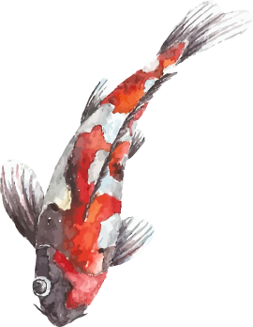
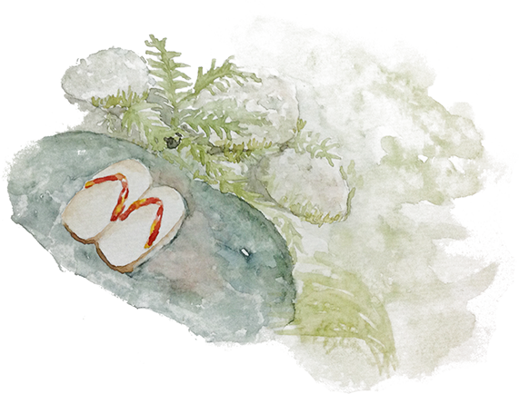
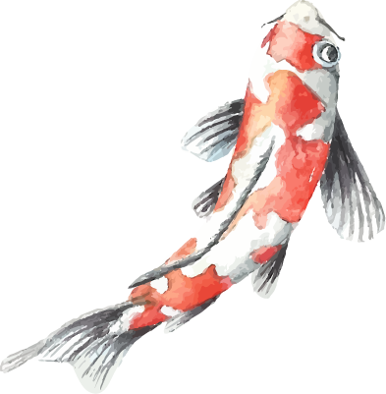
第一部分
形容詞を分けましょう

Slide 5

第一部分
「未来へ」を聞いて、形容詞を探しましょう
優しい （やさしい）
幼 い （おさない）
高 い （たかい）
怖 い （こわい）
不安だ （ふあんだ）
嫌 だ （いやだ）
素直だ （すなおだ）
温柔的
年幼的，幼稚的
高的，贵的
害怕的，可怕的
不安的
讨厌的
老实的，听话的
A1
A2
言葉の活用 成长 亲情类话题作文

Slide 6
第二部分
形容詞を復習しましょう

Slide 7
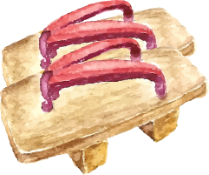
回忆课文——敬体现在时的表达
寒いです
今日は（ ）ね。
ええ、そうですね。
この公園は（ ）ですね。
ええ、とても（ 漂亮 ）ね。
ここは昔工場でした。
このみかん、ちょっと（ ）ね。
そうですね。あまり（ ）ね。
そのバナナは（ 好吃 ）か
ええ、とても（ ）。
ぼく、バナナがあまり（ ）。柿が（ ）。
あ、（ 好烫 ）。
（ ）か。
ええ、（ ）。ありがとう。あ、すみません、
いいえ、この袋はあまり（ ）。
広い
きれいです
酸っぱいです
おいしくないです
おいしいです
甘いです
好きではありません
好きです
熱い
大丈夫です
大丈夫です
丈夫ではありません

Slide 8
回忆课文——敬体过去时的表达
王文建太赢了足球比赛，比赛结束后：
李佳：いい→（ ）、勝（か）ちました。 ^{つよ}
王文：でも、相手（あいて）のチームはあまり（ ）←（強い）
よわ
健太：ええ、（ ）ね。（弱い）
李佳：そうですか。いい試合(しあい)でした。
よっかたですね
強くなかったです
弱かったです

Slide 9
两个维度
现在
2
1
否定
肯定
3
4
过去

Slide 10


復習まとめ：形容词词尾记忆方式总结
过去 A1词尾い 变 かった
A2词尾だ 变 でした
否定 A1 + く ＋ 否定部分
A2 + では/じゃ ＋ 否定部分
否定部分 ありません ＝ ないです
なかったです ＝ ありませんでした
敬体现在否定
敬体过去肯定
１
A1＝A1词干
A2＝A2词干
敬体现在肯定
简体
敬体过去否定

Slide 11
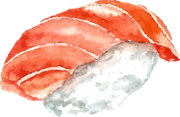
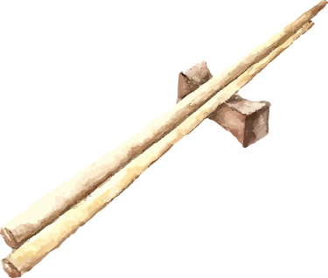
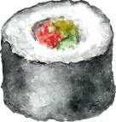
小组比拼
小组完成形容词变形讲义
壹
同时开始，注意速度和正确率。
贰
变形错误或用时最长的小组接受惩罚
叁

Slide 12
小组互查
楽しくありません / 楽しくないです
よくなかったです
よくありませんでした
おいしいです
にぎやかではありません
にぎやかではないです
きらいではありませんでした
にぎやかではなかったです
ゆうめいでした
たのしい 现在否定
いい 过去否定
おいしい 现在肯定
にぎやかだ 现在否定
きらいだ 过去否定
ゆうめいだ 过去肯定

Slide 13
第三部分
看图片，完成文章
（课前完成）

Slide 14
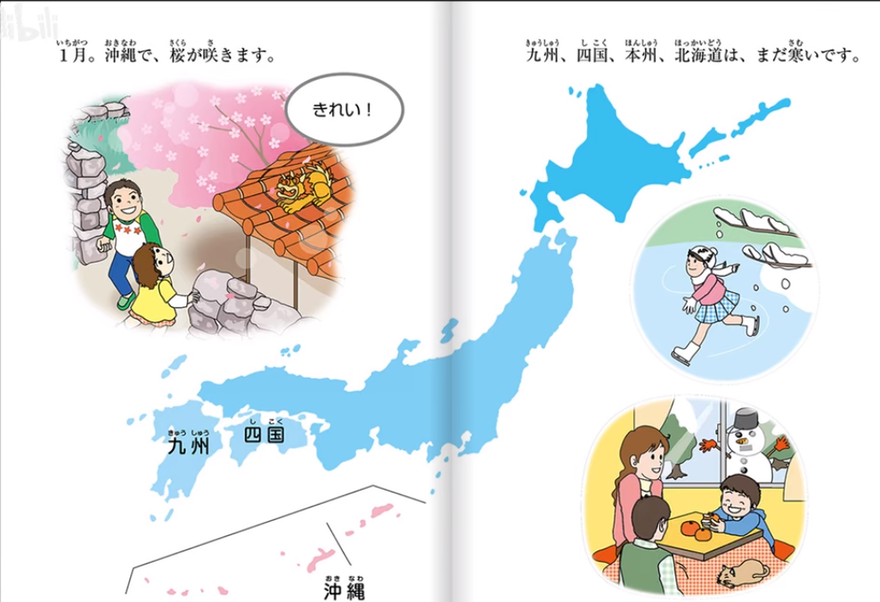
いろいろな形容詞を使ってみましょう
２
１
３
４

Slide 15
いろいろな形容詞を使ってみましょう
うつく
きれいです/ 美しいです
一月に、沖縄で さくらが咲きました。とても（ 1 ）。
同じ時期に、 北海道はまだ（仍旧，还） （ 2 ）。
女の子が スケートをします。（ 3 ）。
家族三人が 家で みかんを 食べます。 （ 4 ）。
日本島は （ 5 ）。 / あまり（ 6 ）
さくらの花が島の南から、北へ咲きます。そして、散ります。
さくらの開花期間は あまり（ 7 ）。
雨の時、風の時、散ります。
沖縄は一番（いちばん 最）（ ８ ）。
北海道は一番（ 9 ）。
（ 10 ） 桜といっしょに、日本の学校が始まります。
（ 11 ） スタート（start 开始）です。
寒いです
すごいです /上手です/ かわいいです
甘いです 酸っぱいです 暖かいです
小さいです 狭いです
大きくないです 広くないです
なが
長くないです
早いです
遅いです
きれいな
新しい

Slide 16
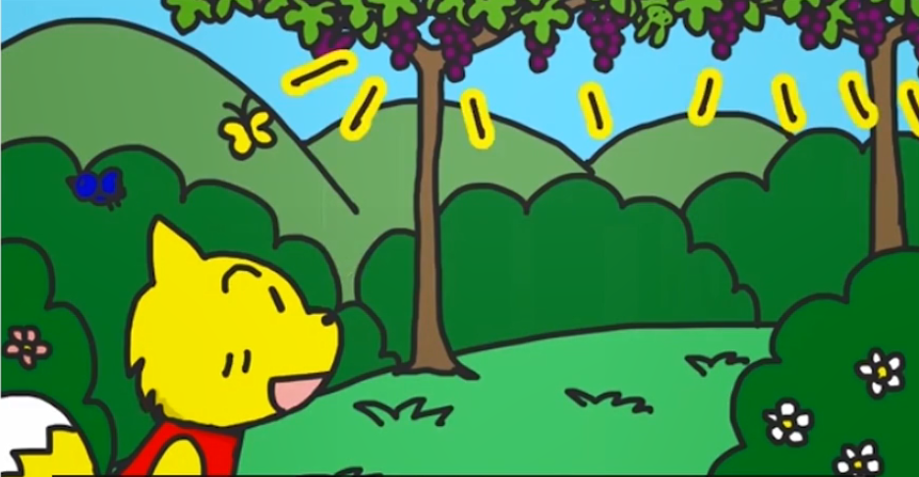
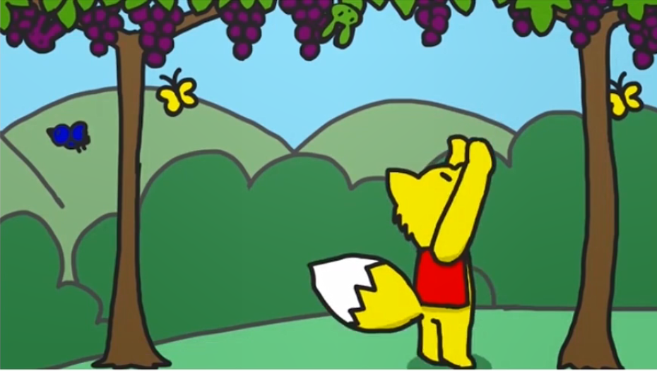
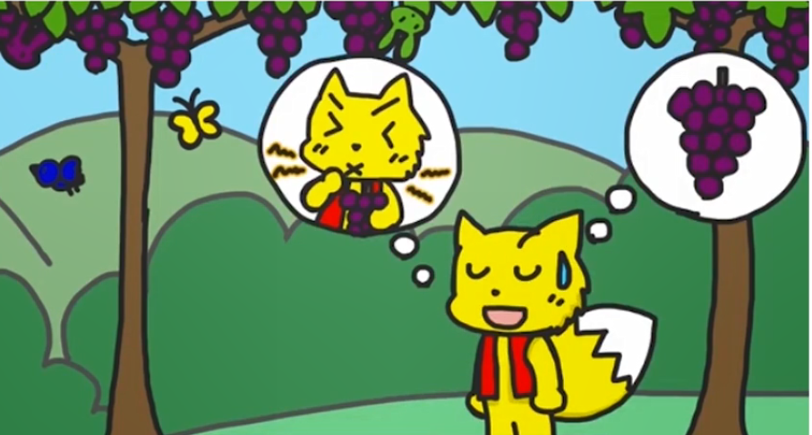
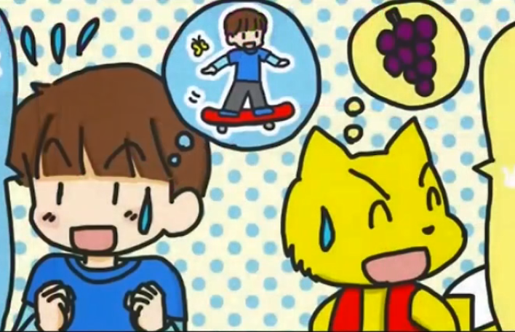
いろいろな形容詞を使ってみましょう
１
２
４
３
５

Slide 17
いろいろな形容詞を使ってみましょう
狐（きつね）は （ 1 ）ぶどうを見ました。
（ 2 ）。手は届きません。（とどく 够到）
「このぶどうは（ 3 ）。 私、昔食べました。
あまり（ ４ ）。」
「このぶどうは（ ４ ） / あまり（ ５ ）。」
スケートボード（skateboard 滑板）をします。 でも、失敗しました。
男の子は 狐と 同じになります。（变得相同）
「スケートボードは（ ６ ）/ あまり（ ７ ）。」
おいしい/ おおきい
おいしい/ おおきい
高いです
酸っぱいです
おいしくなかったです
すっぱいです
おいしくないです
つまらないです
おもしろくないです

Slide 18
第四部分
発表しましょう

Slide 19
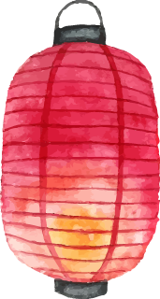
作文を考えましょう
昨天，全班同学们去了公园春游。
请写一篇文章介绍春游的情况。
はるのしゅうがくりょこう
春の修学旅行を紹介してみてください

Slide 20
作文の例を出します
あいさつ： みなさん、こんにちは
紹介：昨日の午後、クラスが泰州の公園
に行きました。公園に桜があります。
みんなはいっしょに行きました。とても
～。鳥は～。木は～。写真をたくさん
撮りました。
最後： 以上です。ありがとうございました。

Slide 21
まとめ
形容词分类
复习形容词词尾
两个维度
01
02
03
06
05
04
作业
课前练习讲解
词尾记忆方法

Slide 22
“幸运”大转盘

Slide 23
深蹲30个
或蛙跳3个来回
模特步
跳个舞
今日免罚
抄写形容词讲义一遍
唱首拿手的歌
抽奖

Slide 24
谢谢

